Slide 1
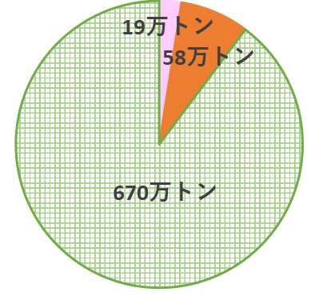
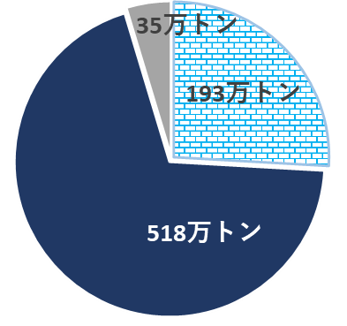
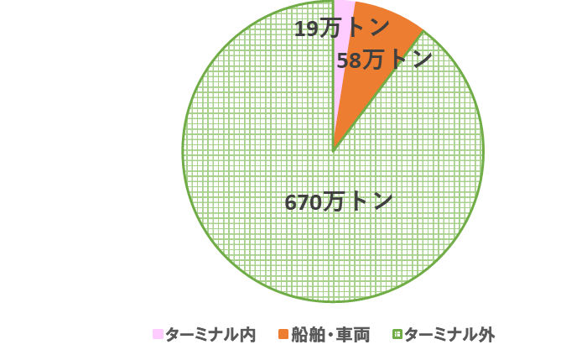
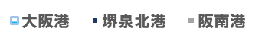
大阪“みなと” におけるCNP形成計画（案） 概要版まとめ
資料６
１．大阪“みなと”の特徴 ２．CNP形成計画における基本的な事項
【目標達成に必要な温室効果ガス排出量・アンケート結果による温室効果ガス排出量】
2030年度及び2050年に導入されている技術・取組（①アンケート・ヒアリングで把握した事業者の取組、②大口利用事業者の中長期経営計画、③次世代エネルギーに関する政策）を参考に、削減の取組シナリオを設定し、排出量を推計
2050年時点で非化石由来電力、水素・燃料アンモニア・合成メタン等への転換などによりCNが実現
 | 大阪港 | 堺泉北港 | 阪南港
特徴 | ・西日本の一大物流拠点 ・近畿圏の経済活動を支える 輸出入の拠点 | ・原油やLNG等のエネルギー 供給拠点 ・中古車輸出拠点 | ・製造業や物流・保管施設等 の企業進出の進展
CNP形成に向けた方針 | （１）水素・燃料アンモニア等のサプライチェーンの拠点としての受入環境等の整備
 | 水素・燃料アンモニア・合成メタン等次世代エネルギーの二次受入・供給拠点化 | 水素・燃料アンモニア・合成メタン等の次世代エネルギーの輸入拠点化 | 水素・燃料アンモニア・合成メタン等次世代エネルギーの二次受入・供給拠点化
 | 船舶への水素・燃料アンモニア・合成メタン等のバンカリング拠点の形成、LNGバンカリング拠点の形成
 | （２）港湾地域の面的・効率的な脱炭素化
 | ・停泊船舶への陸上電力供給・港湾荷役機械の低炭素化・脱炭素化 ・港湾ターミナルを出入りする車両の水素等次世代エネルギー燃料化 ・立地企業での水素・燃料アンモニア・合成メタンの共同調達・利用による港湾地域における 面的・効率的な脱炭素化 等
目標年次 | 2030年度及び2050年
対象範囲 | ①港湾ターミナル内：公共・専用ターミナル（コンテナ、バルク、フェリー・RORO）（※以下「ターミナル内」） ②港湾ターミナル（公共・専用ターミナル）を出入りする船舶・車両（※以下「船舶・車両」） ③港湾ターミナル外：港湾エリア（臨港地区等）で活動を行う事業所（※以下「ターミナル外」）
計画策定推進体制、進捗管理 | ・CNP検討会の意見を踏まえ港湾管理者である大阪府・大阪市が策定 ・策定後、改正港湾法に基づく「港湾脱炭素化推進計画」及び「港湾脱炭素化推進協議会」への移行を視 野に入れながら、計画の進捗状況を確認・管理 ・政府の温室効果ガス削減目標、技術の進展等を踏まえ、計画を見直し
単位：千トン
目標年 |  | 大阪港 |  |  | 堺泉北港 |  |  | 阪南港
 |  | ターミナル内 | 船舶・ 車両 | ターミナル外 | ターミナル内 | 船舶・ 車両 | ターミナル外 | ターミナル内 | 船舶・ 車両 | ターミナル外
2030年度 | 排出量（目標値） | 125 | 135 | 844 | 9.2 | 204 | 2,731 | 0.04 | 2.5 | 263
 | 排出量（上記①～③のシナリオによる推計値） | 90 | 222 | 1,064 | 3.3 | 352 | 3,379 | 0.02 | 4.5 | 308
2050年 | 排出量（目標値） | 0 | 0 | 0 | 0 | 0 | 0 | 0 | 0 | 0
※堺泉北港で３港分を輸入
※タンク基数は大阪“みなと”全体
５．水素・燃料アンモニア等供給目標及び供給計画
水素・燃料アンモニアの需要量について、3港湾（大阪港・堺泉北港・阪南港）エリア内を範囲として、推計。
2030年度時点は各事業者による将来計画に基づき、推計。
2050年時点については、化石燃料が全量水素・燃料アンモニア等に置き換わると仮定し、推計。
目標年次 |  | 2030年度 |  | 2050年
エネルギー種別 |  | 水素 | 燃料アンモニア | 水素 | 燃料アンモニア
年間需要 |  | 17万トン/年 | 8.7万トン/年 | 67万トン/年 | 115万トン/年
必要貯蔵量 |  | 約1.4万トン | 約2.2万トン | 約5.6万トン | 約10万トン
貯蔵設備 （面積） | 大型タンクに貯蔵する場合（将来） | 6基（50,000m³/基） （約3.2ha） | 2基（1.5万トン/基） （約0.7ha) | 20基（50,000m³/基） （約12ha） | 2基（1.5万トン/基）+2基（5万トン/基） （約2.3ha)
６．港湾・産業立地競争力の向上に向けた方策
各港の特徴・強みを活かし、次世代エネルギー利活用の需要と供給体制を一体的に創出。大阪“みなと”全体を俯瞰し、連携した計画をめざす
次の取組により、国際競争力の強化を図るとともに港湾の利便性向上を通じて産業立地や投資を呼び込む港湾をめざす
方策（例） | 大阪港 | 堺泉北港 | 阪南港
水素・アンモニア等供給拠点形成 | ○ | ○ | ○
埠頭再編による内航輸送機能の強化、横持ち輸送の削減 |  | ○
３．温室効果ガス排出量の推計 ４．温室効果ガスの削減目標及び削減計画
「ターミナル内」「船舶・車両」「ターミナル外」の3区域に分類すると、 「ターミナル外」が約90％を占めた。
７．ロードマップ
2021年度のCO2排出量
①港湾ターミナル内
※各港の特徴を踏まえ、主な取組を抽出
CO2排出量合計 約767万トン
2%
5%
主な取組【主に取り組む港】 | 短・中期（～2030年度） |  |  |  | 長期（～2050年）
ヤード内荷役機械の電動化・FC化【３港共通】 ※更新時期に合わせ導入
8%
フォークリフト・ストラルドキャリア等荷役機械のハイブリッド化・電動化・FC型荷役機械の技術開発
FC型荷役機械導入
26%
②港湾ターミナルを出入りする船舶・車両
FC換装型RTGへの更新、FC型RTGの開発・実証
FC型RTG導入
主な取組【主に取り組む港】 | 短・中期（～2030年度） |  |  |  | 長期（～2050年）
陸上電力供給施設整備【３港共通】
水素・アンモニア・合成メタン燃料船【３港共通】
90%
69%
調査・検討
(2023・2024年度)
設計・整備
（2025～2028年度）
導入
2025年 水素燃料旅客船商用運航（大阪港）
2028年 水素燃料船商用運航
導入・拡大
※更新時期に合わせ導入
③港湾ターミナル外
船舶の技術開発
実証
主な取組【主に取り組む港】 | 短・中期（～2030年度） |  |  | 長期（～2050年）
非化石エネルギー由来の電力使用【３港共通】
メタネーション（都市ガスへの合成メタン混入）【大阪・堺泉北】
３港の温室効果ガス排出量と削減目標
単位：千トン
電力会社の取組による電力排出係数削減
水素等非化石エネルギー
由来の電力利用
 | 大阪港 |  |  | 堺泉北港 |  |  | 阪南港
 | ターミナル内 | 船舶・ 車両 | ターミナル外 | ターミナル内 | 船舶・ 車両 | ターミナル外 | ターミナル内 | 船舶・ 車両 | ターミナル外
2013年度 | 232 | 250 | 1,563 | 17 | 377 | 5,058 | 0.07 | 4.6 | 488
2021年度 | 173 | 258 | 1,502 | 13 | 315 | 4,855 | 0.05 | 5.6 | 343
2030年度 及び2050年 | 2030年度目標：2013年度比46％削減 2050年目標：カーボンニュートラル
2030年目標：1%混入
2050年目標：合成メタン90%以上、水素5%
④その他
技術開発
合成メタン導管注入の実証
導入
主な取組【主に取り組む港】 | 短・中期（～2030年度） |  |  |  | 長期（～2050年）
ブルーカーボン生態系【３港共通】
藻場・干潟の拡充
8．計画策定後の継続した取組
※端数処理を四捨五入により行っていることから、総数と内訳の計とが一致しない場合がある
・策定した計画については、次年度以降定期的にPDCAサイクルを回す取組を継続。
（港湾法の改正内容を踏まえ、新たに港湾脱炭素化推進協議会を設置し、令和5年度に港湾脱炭素化推進計画の策定をめざす。）
・その他の取組
・「港湾ターミナルの脱炭素化に関する認証制度」の活用を検討
・改正港湾法における構築物の用途規制を柔軟に設定できる特例等の活用を検討
・次世代エネルギーの取扱いにかかる法規制、基準の緩和措置及び施設整備に係るコスト等の課題に対する検討
・CNP形成計画の対象地区において土地売却等を行う際の脱炭素化への協力要請等
※ターミナル内のコンテナの荷役機械、上屋や照明施設、船舶・車両は公表資料から推計。コンテナ以外の荷役機械は、アンケート調査を実施。
※ターミナルを出入する船舶・車両は公表資料から推計。
※ターミナル外は、現状（2021年度）や将来のエネルギー資源利用の実態や将来計画等を把握するため、「地球温暖化対策の推進に関する法律に基づく温室効果ガス排出量算定・報告・公表制度」の報告対象である特定事業所排出者（※1）へのアンケートを実施。その他「大阪府気候変動対策の推進に関する条例」の特定事業者（※2）に加えて、倉庫業者にアンケートを実施。アンケート・ヒアリングで把握していない項目は、公表資料・統計データにより排出量を推計。
※1：全ての事業所のエネルギー使用量合計が原油換算1,500kl/年以上の事業者の中で、事業所単体でも原油換算1,500kl/年以上となる事業所
※2：府全体における事業所のエネルギー使用量合計が原油換算1,500kl/年以上等

